Slide 1
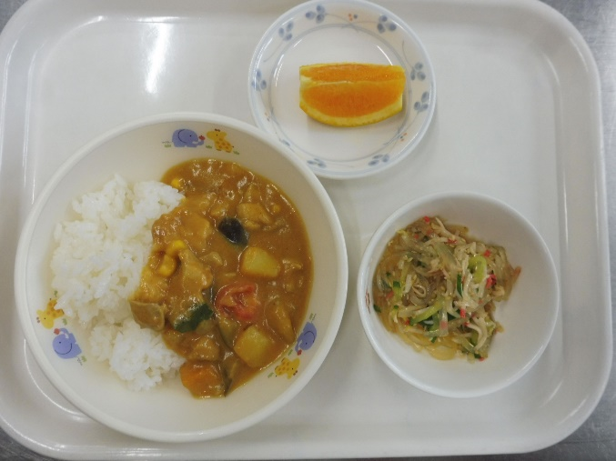
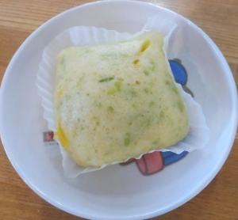
第２回 給食試食会
夏野菜メニュー
夏野菜カレー
伴三絲
●材料(５～６皿分)
・鶏もも肉 １５０g ・じゃがいも 中1個(150g）
・玉ねぎ 中1個(200g) ・ズッキーニ ½本(100g)
・なす 小1本(100g) ・かぼちゃ 120g ・トマト 中1/2個(100g)
・コーン 50g ・カレールウ ½箱 ・牛乳 250g ・油 適量
・中濃ソース 小さじ1 ・ケチャップ 小さじ1
●材料(子ども5人分)
・はるさめ 23g ・もやし 75g ・きゅうり 2/3本(60g)
・かにかまぼこ 5本(40g) ・酢 大1/2(8g) ・しょうゆ 小2(12g)
・砂糖 小1強(4g) ごま油 適量 ・ごま 適量
●作り方
①もやしは食べやすい大きさに、きゅうりを千切りにする。
②①のもやし、はるさめをそれぞれ茹でる。
③ボウルに②、かにかまぼこ、千切りにしたきゅうり、調味料を合わせ味を調える。
●作り方
①全ての具材を食べやすい大きさに切る。(トマトは湯むきをすると
仕上がりが綺麗です。）
②鍋に油を入れ、玉ねぎ・鶏もも肉を炒める。玉ねぎがしんなりしたら、水を加え、残りの具材(トマト以外）を煮込む。
③沸騰したらアクを取り、煮込む。
④火を止め、ルウを溶かす。
⑤時々かき混ぜながら、さらに煮込み、仕上げにトマトを加える。
枝豆とチーズの蒸しパン
●材料(子ども5人分)
・小麦粉 100g ・ﾍﾞｰｷﾝｸﾞパウダー 小1 ・ピザ用チーズ 15g
・卵 中1個 ・牛乳 63g ・砂糖 30g ・バター 20g ・むき枝豆 50g
●作り方
①小麦粉、ﾍﾞｰｷﾝｸﾞﾊﾟｳﾀﾞｰ、砂糖をふるう。卵をわりほぐし、牛乳と混ぜ合わせる。バターはレンチンし溶かしておく。
②ボウルに小麦粉、ﾍﾞｰｷﾝｸﾞﾊﾟｳﾀﾞｰ、砂糖、卵、牛乳を入れ、混ぜる。
③②に溶かしバターを加え、さらに混ぜる。
④③をカップに入れ、蒸し器で15分ほど蒸す。

